Slide 1
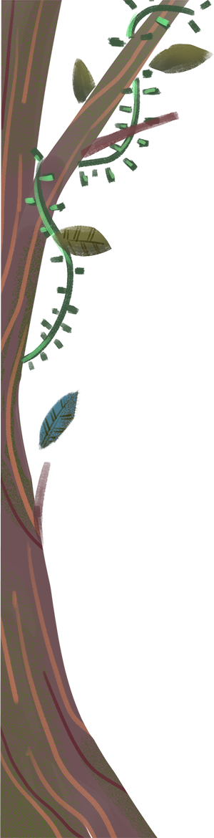







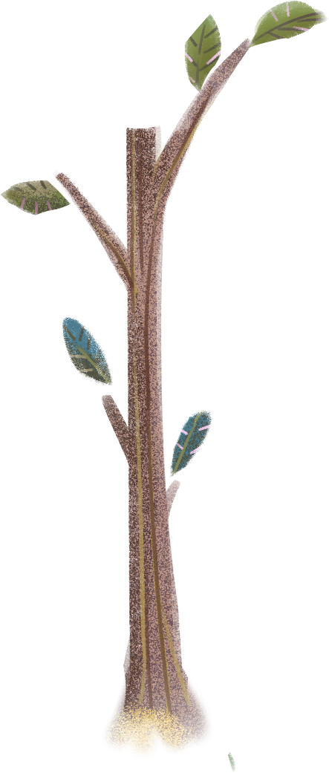


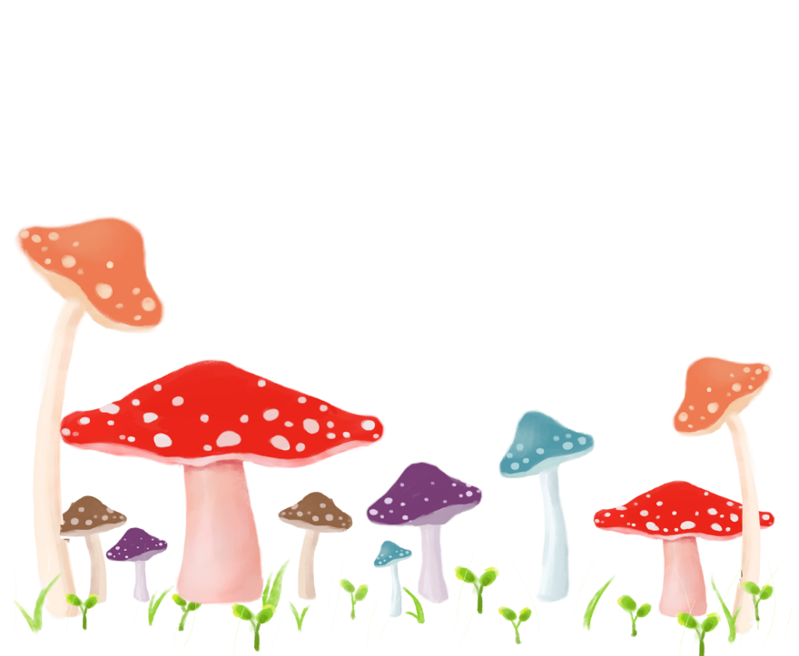
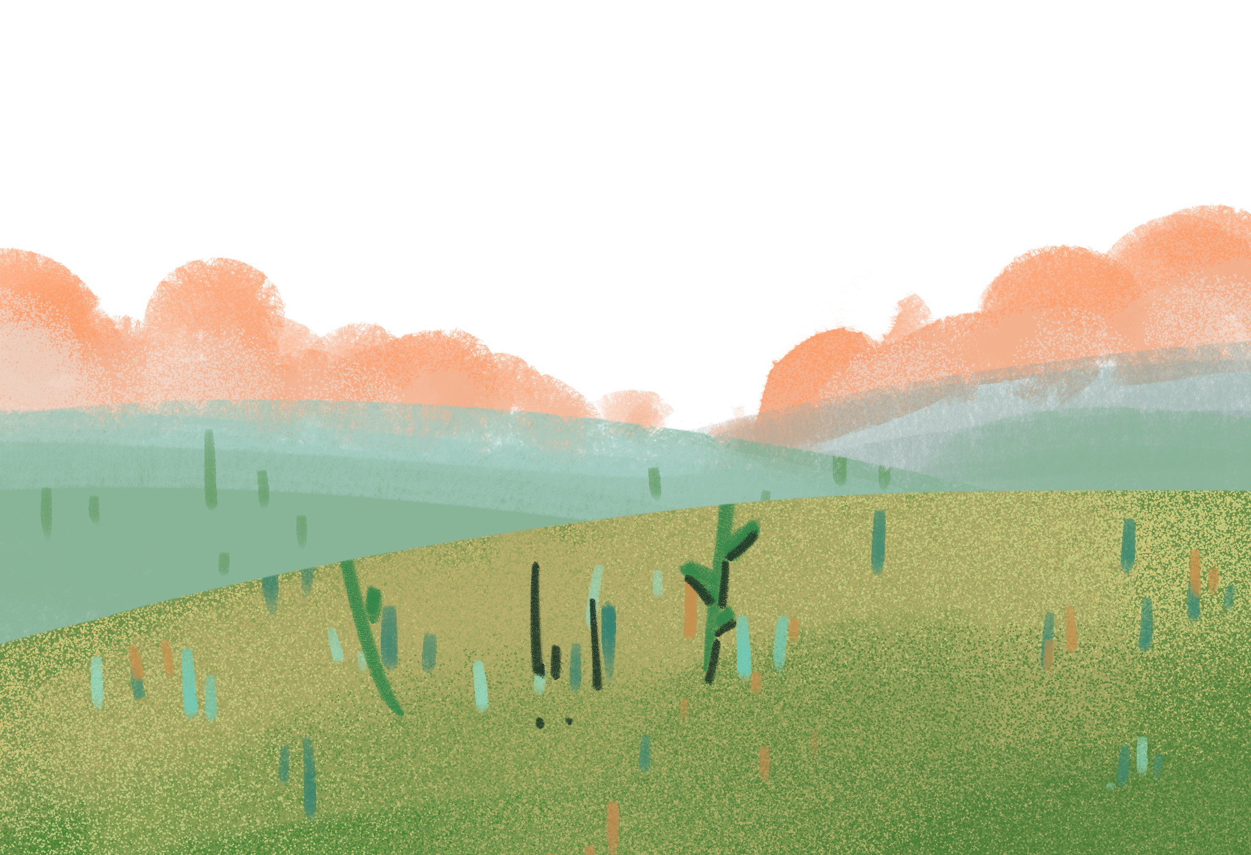


Bài 24 – Tiết 3
Luyện tập:
Mở rộng vốn từ về bạn trong nhà; Biện pháp so sánh

Slide 2

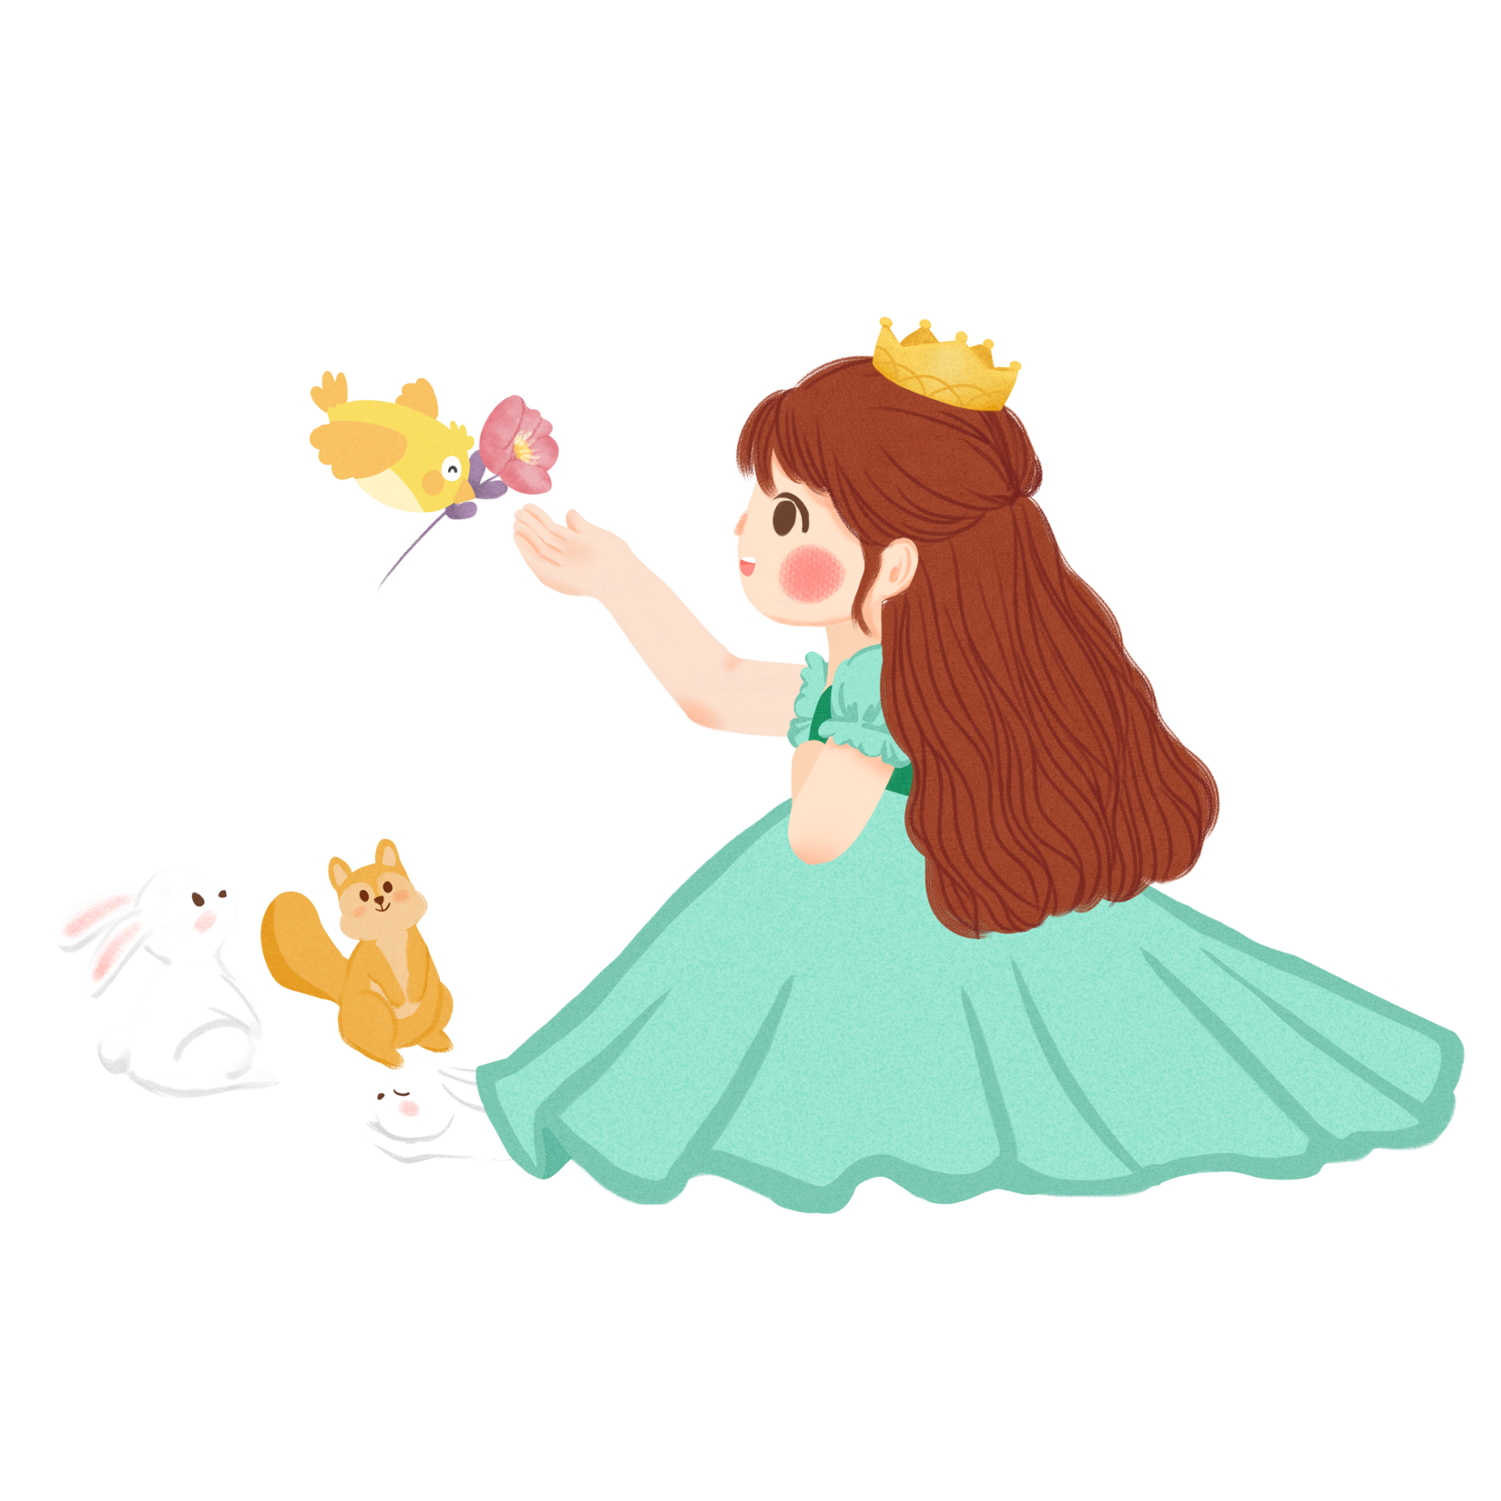
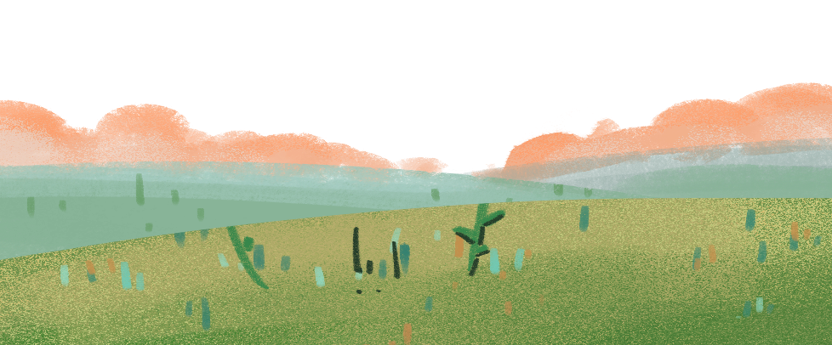
Khởi động

Slide 3


Slide 4

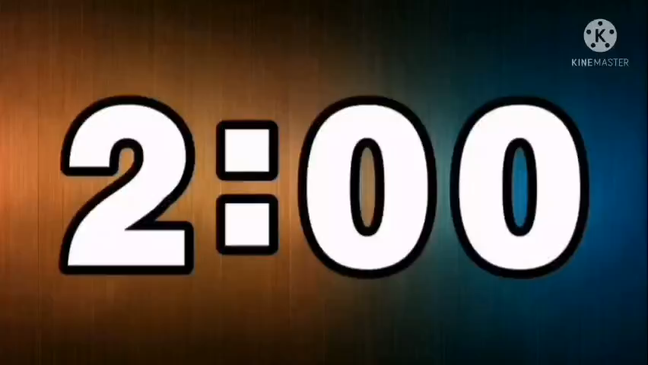
Bài 1. Tìm từ ngữ về bạn trong nhà theo hai nhóm:
Thảo luận nhóm trong gian 2 phút
Từ ngữ về bạn trong nhà
Vật nuôi | Đồ đạc
mèo | quạt điện
(….) | (….)

Slide 5



TRÌNH BÀY
NHẬN XÉT

Slide 6
Bài 1. Tìm từ ngữ về bạn trong nhà theo hai nhóm:
Từ ngữ về bạn trong nhà
Vật nuôi | Đồ đạc
mèo, chó, trâu, gà, lợn, vịt, ngan, ngỗng,.. | quạt điện, bàn, ghế, tủ lạnh, ti vi, điều hòa, máy tính,…

Slide 7
Bài 2: Đọc đoạn văn SGK và trả lời câu hỏi.
1. Cánh buồm trên sông được so sánh với sự vật nào?
2. Nước sông nhấp nháy được ví với sự vật nào?
Thảo luận nhóm đôi

Slide 8
TRÌNH BÀY
NHẬN XÉT

Slide 9




Cánh buồm trên sông được so sánh với con bướm nhỏ.
Nước sông nhấp nháy được ví với sao bay.

Slide 10
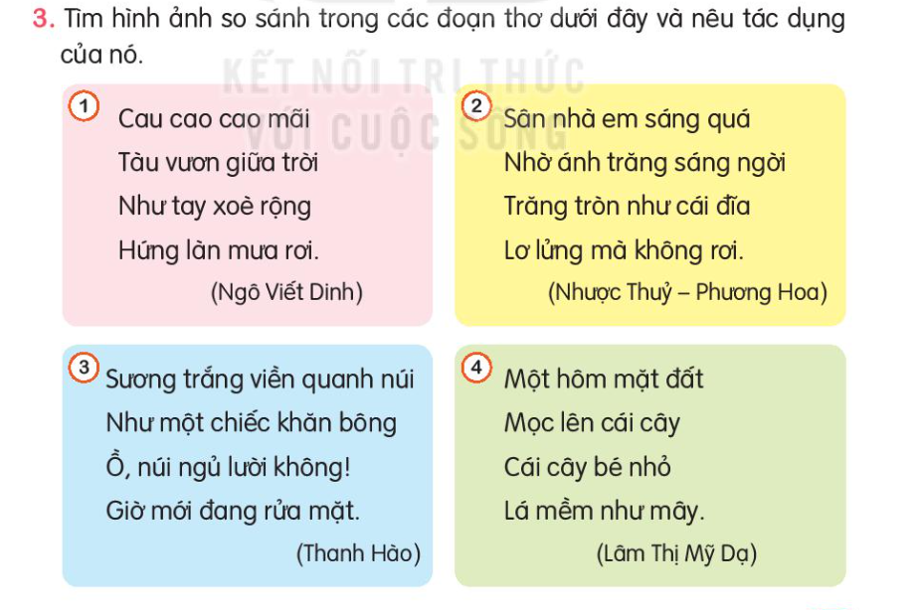

Slide 11



Slide 12
TRÌNH BÀY
NHẬN XÉT

Slide 13
* Các hình ảnh so sánh:
+ Khổ thơ 1: Tàu cau như tay xoè rộng, hứng mưa.
+ Khổ thơ 2: Trăng tròn như cái đĩa
+ Khổ thơ 3: Sương trắng viền quanh núi như một chiếc khăn bông
+ Khổ thơ 4: Lá cây mềm như mây
* Tác dụng của các hình ảnh so sánh:
+ Làm cho câu văn, câu thơ nêu đặc điểm, miêu tả người, sự vật... cụ thể hơn, sinh động hơn, dễ cảm nhận hơn. Hình ảnh so sánh cũng giúp cho câu văn, câu thơ hay hơn, dễ hiểu hơn.

Slide 14
Trò chơi
Thi tìm nhanh câu có hình ảnh so sánh?

